Slide 1
Естонія
Виконала: Оленченко Катерина,
10-Б

Slide 2
Естонія
Офіційна назва - Естонська Республіка
Форма правління - парламентська республіка
Форма територіального устрою - унітарна
Столиця - Таллінн
Площа - 45 226 км²
Населення: чисельність - 1 294 236 чоловік
густота - 31 чол./км²
Рівень урбанізації - 69%
Національна валюта – Євро
Членство в міжнародних організаціях: ООН, ЄС, НАТО, СОТ
Державне свято: 20 серпня (День Незалежності)

Slide 3
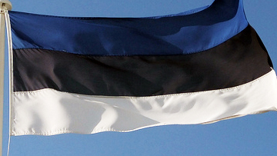
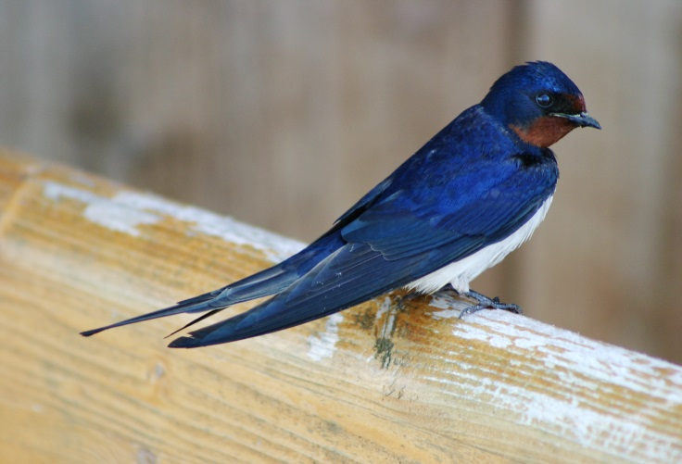

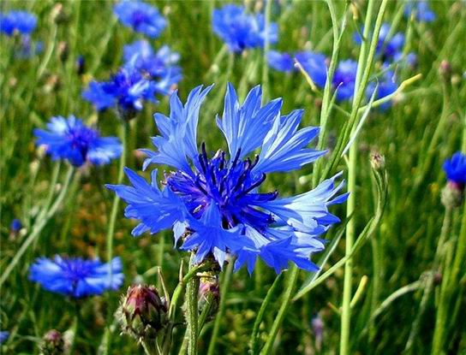
Національні символи

Slide 4
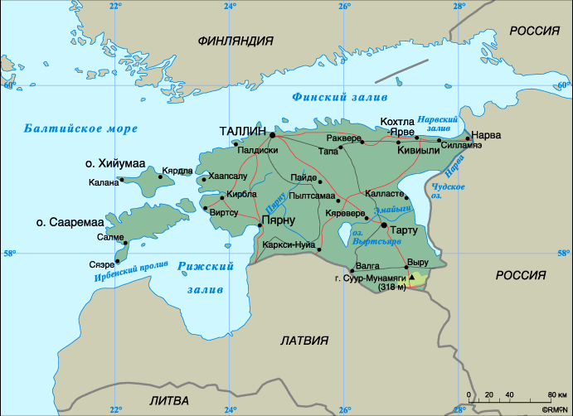
Географічні дані
Країна розташована в північно-східній частині Європи. Омивається з півночі водами Фінської затоки , з заходу - Балтійським морем і Ризькою затокою , межує з Латвією,з Росією. Довжина берегової лінії 3794 км. До
складу Естонії входить1521 острів в акваторії Балтійського моря загальною площею4,2 тис. км ².

Slide 5
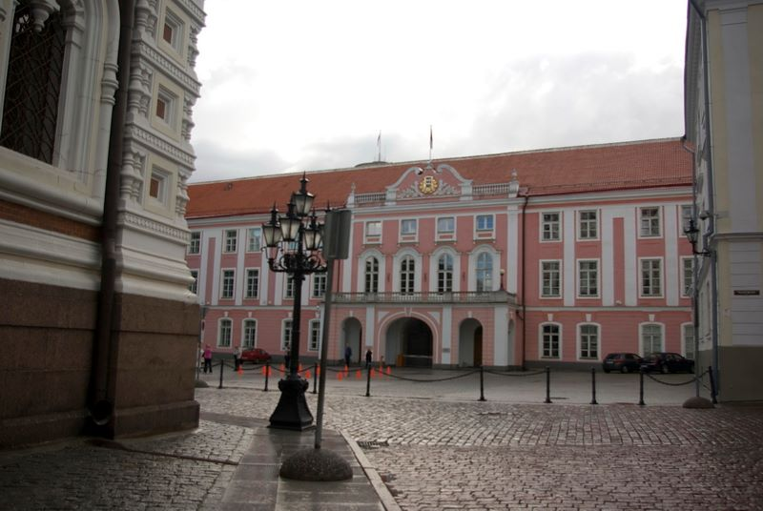
Державний лад
Естонія є незалежною демократичною парламентською республікою, в якій вищим носієм влади є народ.
Законодавча влада належить Рійгікогу - однопалатному парламенту, до складу якого входить 101 депутат.
Главою держави є Президент Республіки, який обирається депутатами парламенту.

Slide 6
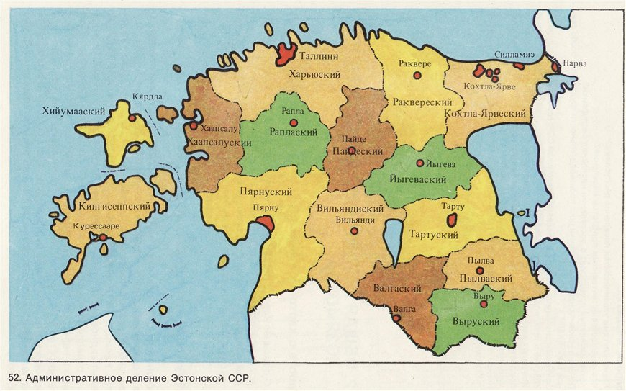
Адміністративний поділ
Країна поділяється на 15 повітів ( маакондів ), очолюваних повітовими старійшинами.

Slide 7
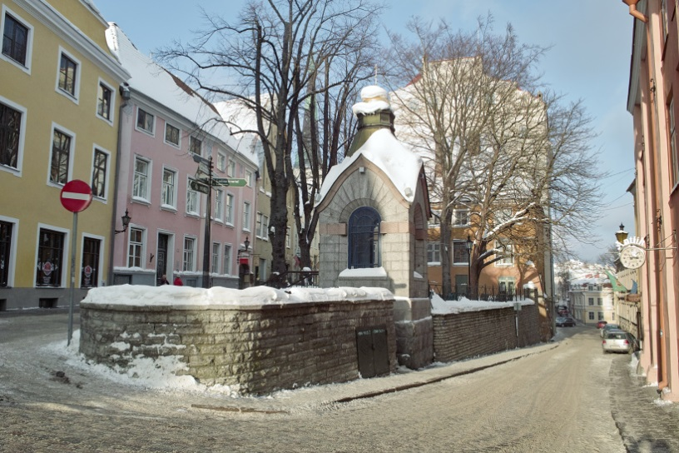
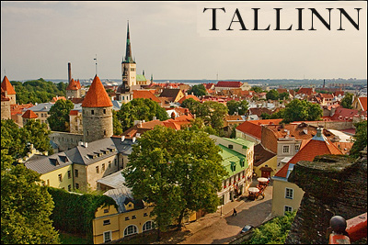
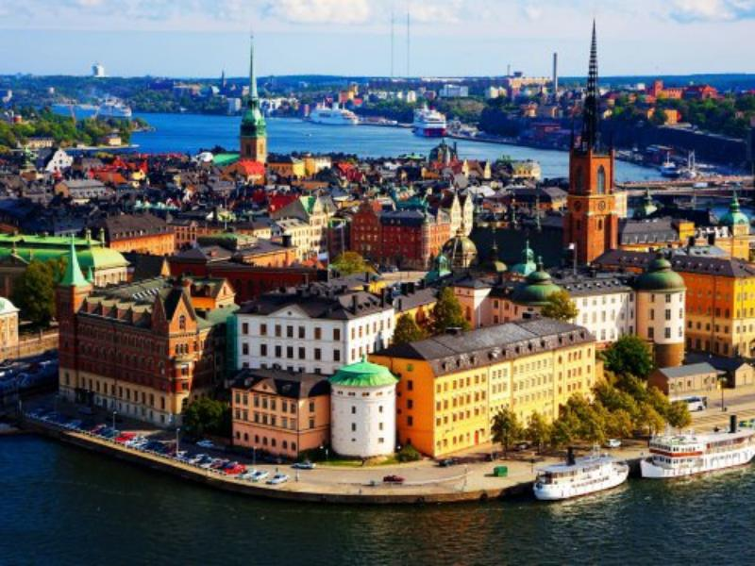
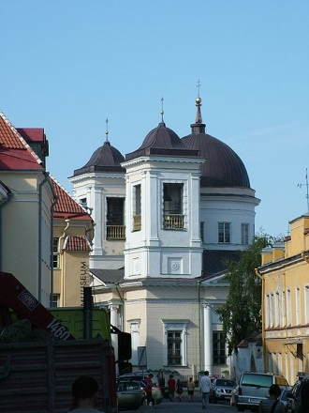
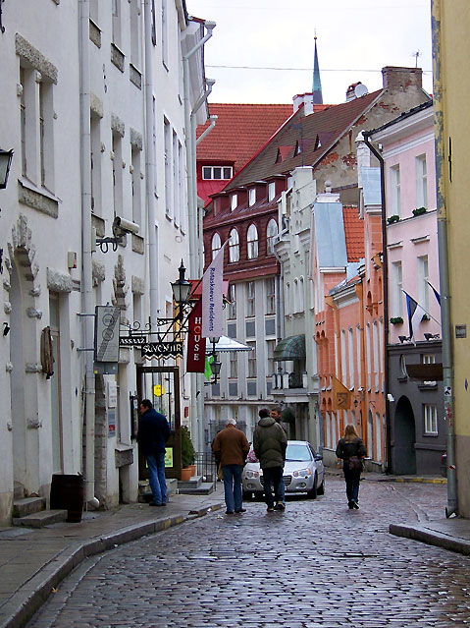
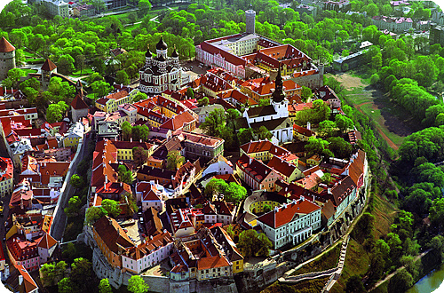
Найбільші міста:
Таллін

Slide 8
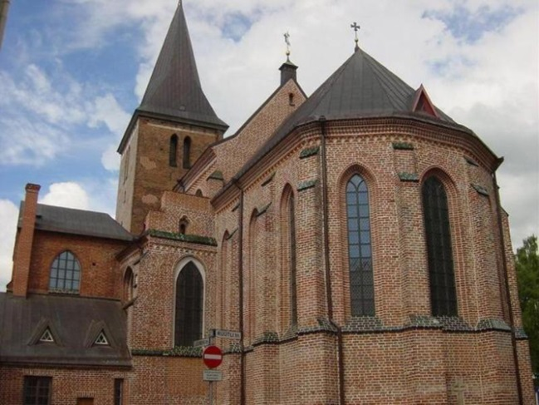
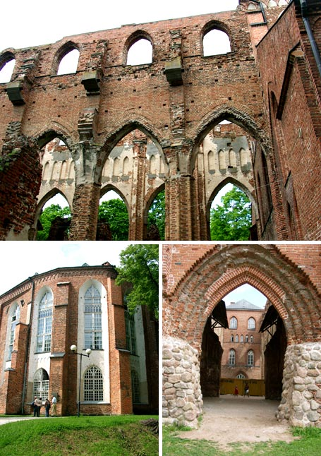
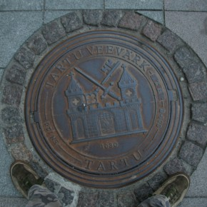
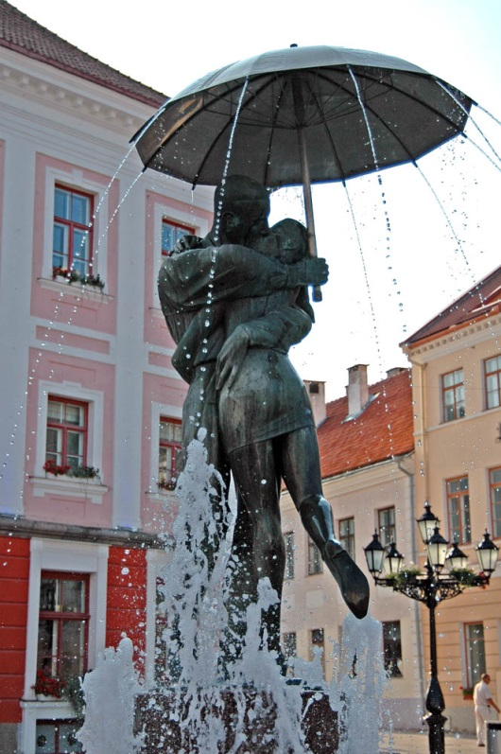
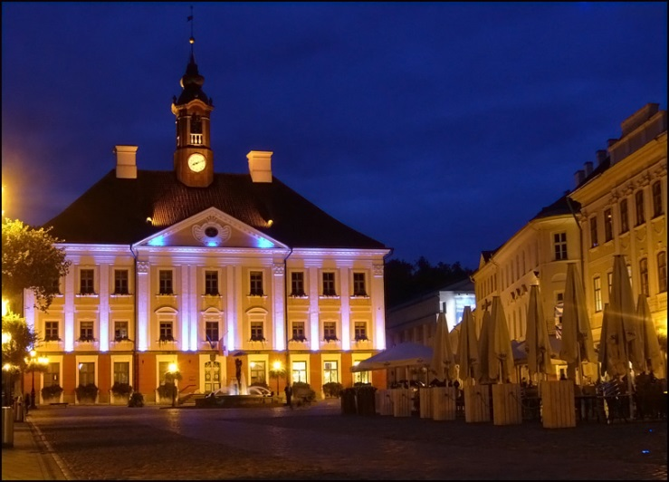
Найбільші міста:
Тарту

Slide 9
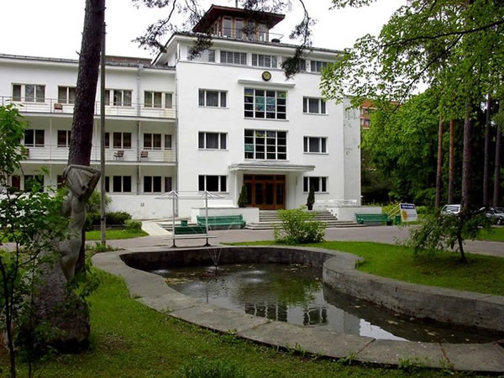
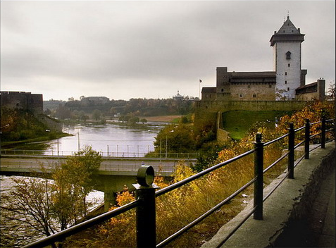
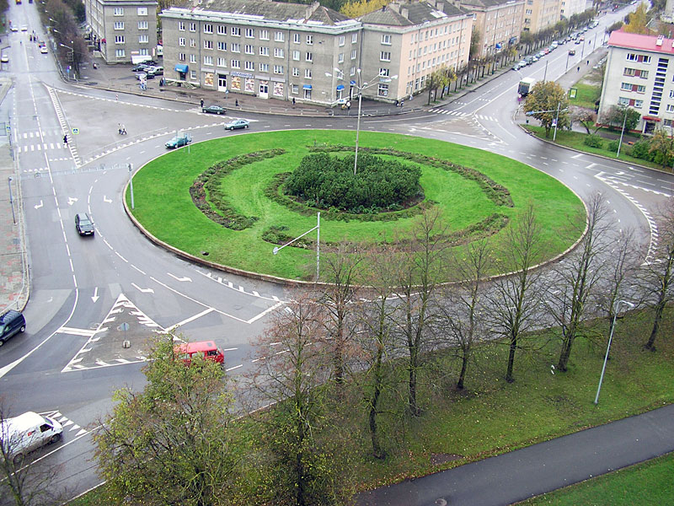
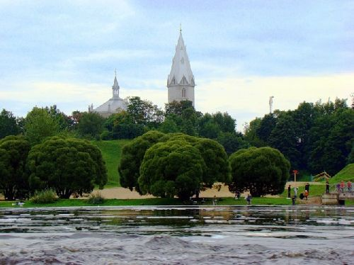
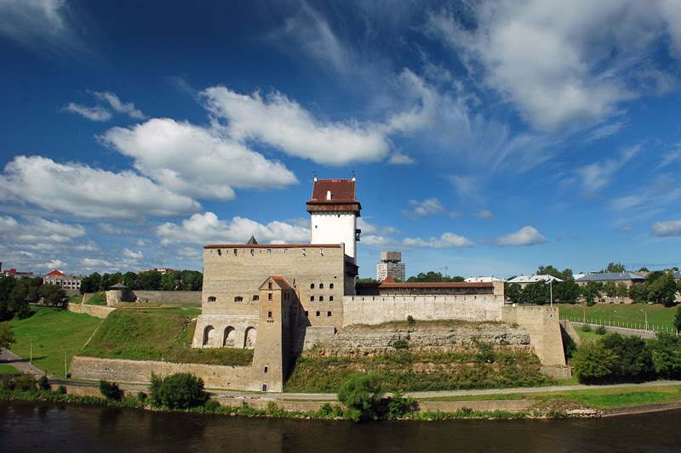
Найбільші міста:
Нарва

Slide 10
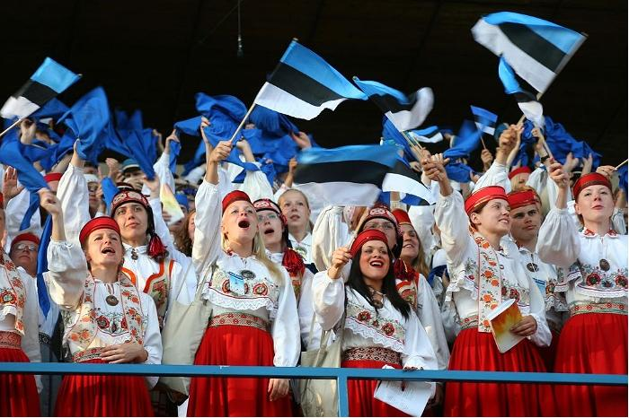
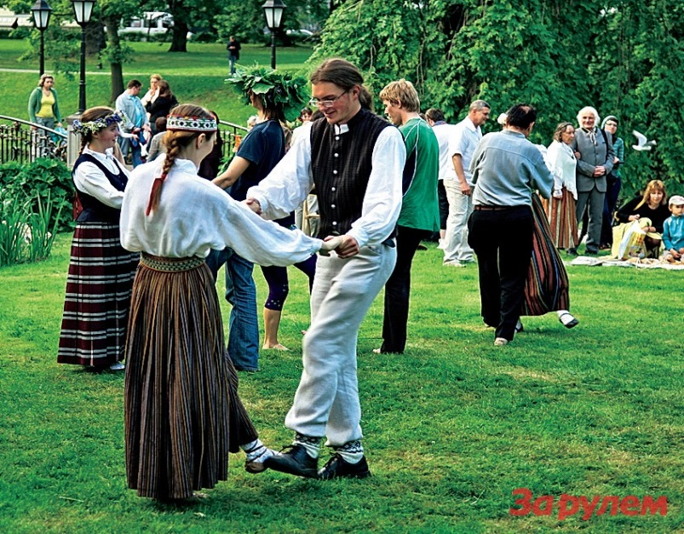
Населення
Пересічна густота населення — близько 40 осіб/км². Міське населення — 69%.
Близько 70 % населення — естонці, решта — вихідці з республік колишнього СРСР, особливо з РФ.

Slide 11
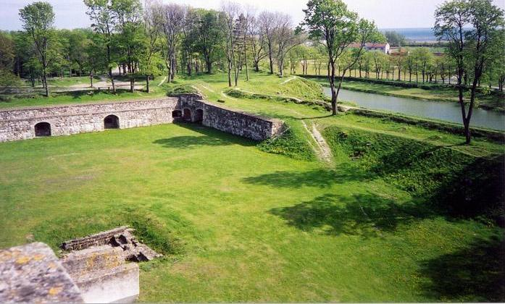
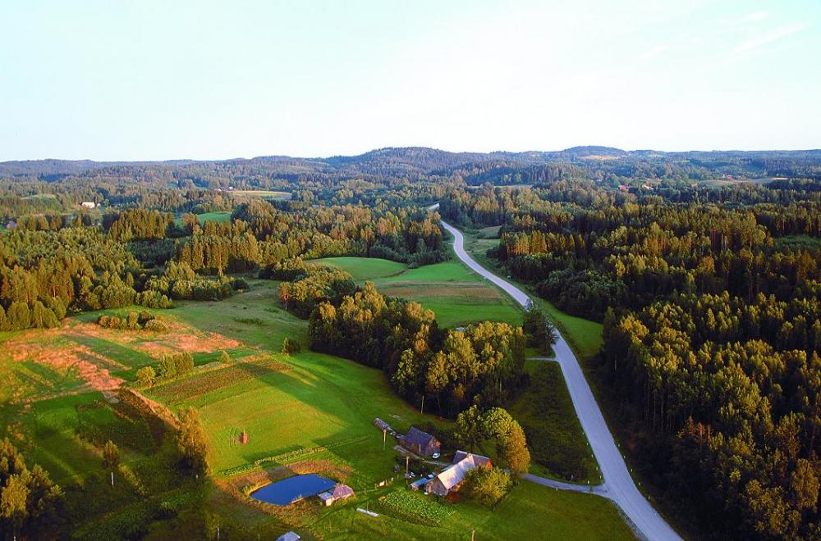
Природні умови й ресурси
Естонія знаходиться на північному заході Східноєвропейської рівнини. Середня висота території — близько 50 м. Найнижча західна частина Естонії — острови, більш висока — південно-східна частина республіки.
Рельєф у північній та західній частинах республіки в основному рівнинний, у південній — гористий.

Slide 12
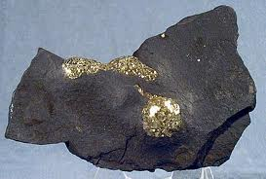
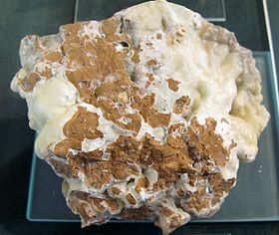
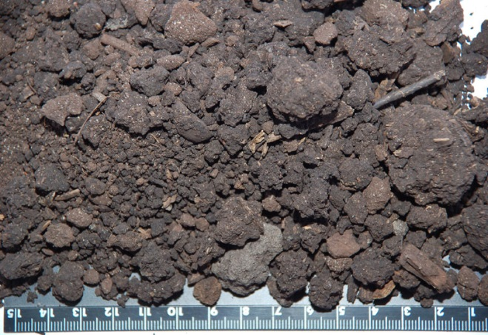
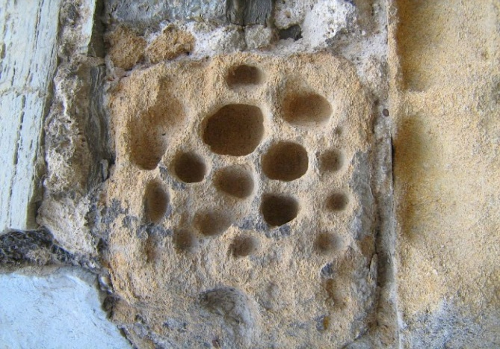
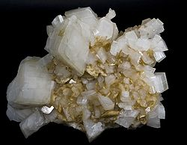
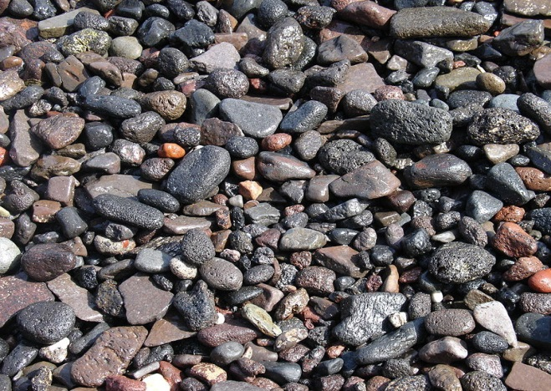
Ресурси
Естонія — найбагатша серед країн Балтії на корисні копалини. В її надрах виявлено горючі сланці, торф, фосфорити, вапняки й доломіти, глини, піски, гравій.

Slide 13
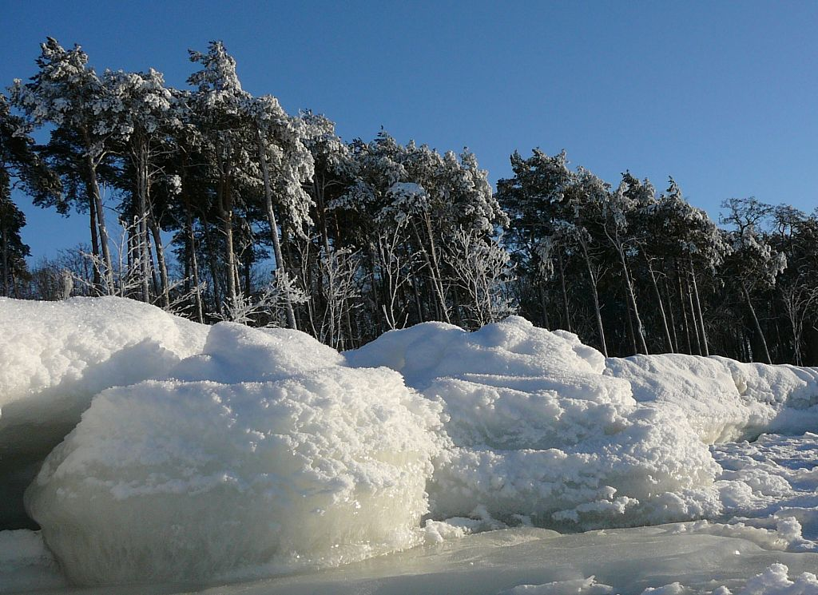
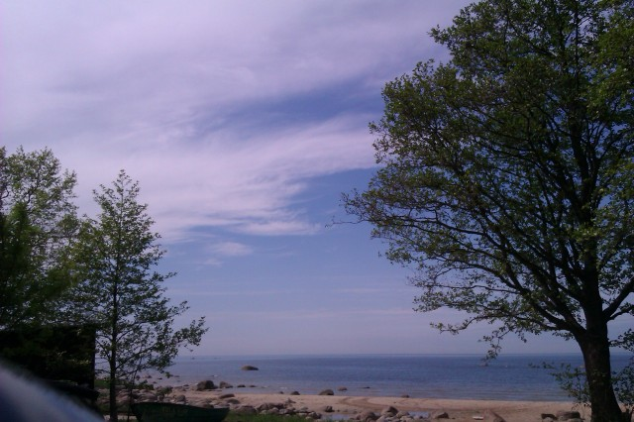
Клімат
Клімат Естонії м'який і вологий. Чергування морського й континентального повітря, постійний вплив циклонів зумовлюють нестійку погоду. Особливо мінлива погода навесні й восени. Середня температура січня — від -3,4 до -7°С, липня — від +16,5 до +17,5°С. Опадів випадає в середньому 550—650 мм на рік, на височинах — близько 700, на узбережжі — 500 мм.

Slide 14
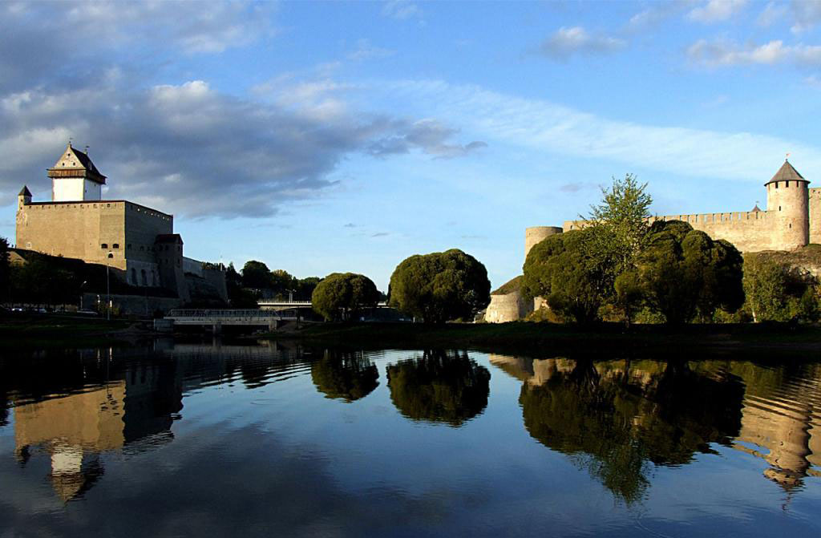
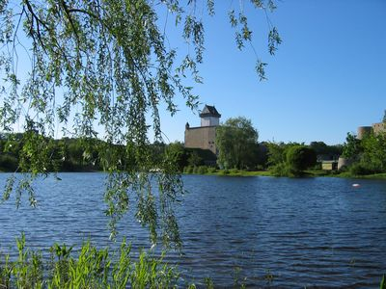
Річки й озера
В Естонії багато малих річок, з них лише 9 мають довжину 100 км і більше.
Річки Естонії належать до басейнів Балтійського моря і Чудського озера.
В Естонії багато озер — понад 1500 (разом із водосховищами). Найбільші з них — Чудське, Виртє'ярв.

Slide 15
Промисловість
Основні галузі промисловості — легка й харчова промисловість, деревообробна, машинобудування, виробництво будівельних матеріалів. Основу паливної промисловості становить сланцева.
У машинобудуванні переважають не металомісткі галузі, що пов'язано з відсутністю власної металургійної бази. Воно представлене електромашинобудуванням, приладобудуванням і виробництвом устаткування для сланцевої промисловості. Розвинені суднобудування і судноремонт.
Хімічна промисловість представлена сланцепереробним комбінатом. У цій галузі широко використовується місцева сировина. Виробляють фосфорні добрива і сірчану кислоту, азотні добрива, лаки й фарби, фармацевтичні препарати та інші хімічні продукти.

Slide 16
Промисловість
Харчові галузі виробляють близько 1/3 продукції промисловості. Основні її галузі — маслоробна, м'ясна і особливо рибна. Виробництво молочних продуктів, масла, сиру наближено до сировинних районів. Рибний промисел ведеться в прибережних, океанічних водах і внутрішніх водоймах.
Давніми галузями промисловості є деревообробна й целюлозно-паперова. Асортимент продукції дуже широкий. Тут виробляють деревину й папір, фанеру й деревостружкові плити, меблі та лижі, будівельні деталі й сірники.
Легка промисловість сформувалася на привізних бавовні, барвниках і вовні. Є виробництво бавовняних тканин. Промисловість будівельних матеріалів використовує багату й різноманітну місцеву сировину. Із відходів сланців продукують в'яжучі та кровельні матеріали, будівельні блоки й деталі.

Slide 17
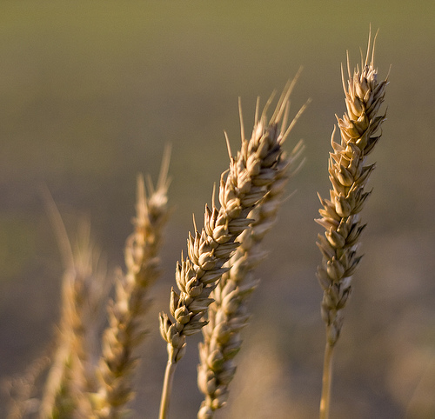
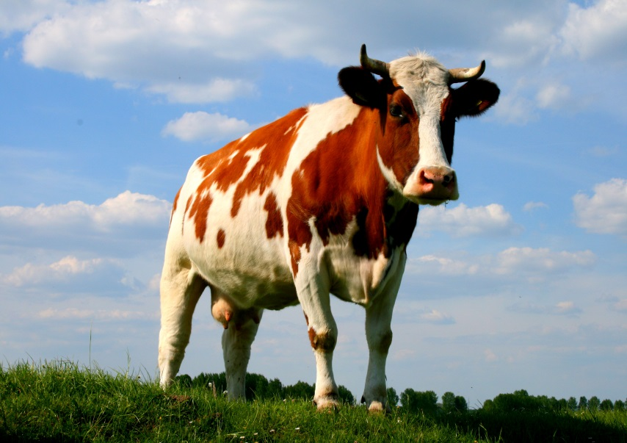
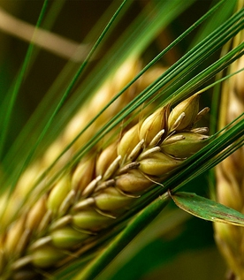
Сільське господарство
Сільське господарство спеціалізується на м'ясо — молочному тваринництві — 70% валової продукції. Молочно-м'ясне скотарство найбільш розвинене в південно-східних, центральних і північно-західних районах республіки. Беконним свинарством вирізняється захід Естонії. Розвиваються хутрове звірівництво і птахівництво.
Провідні галузі рослинництва — зернове господарство, картоплярство, а також овочівництво й садівництво. Вирощують жито, пшеницю, овес, ячмінь, картоплю, льон — довгунець, овочі, сіяні трави й кормові корнеплоди.

Slide 18
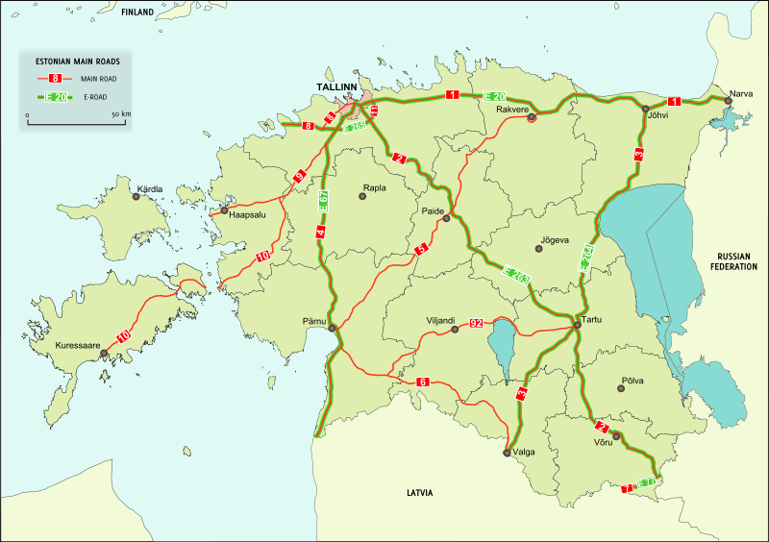
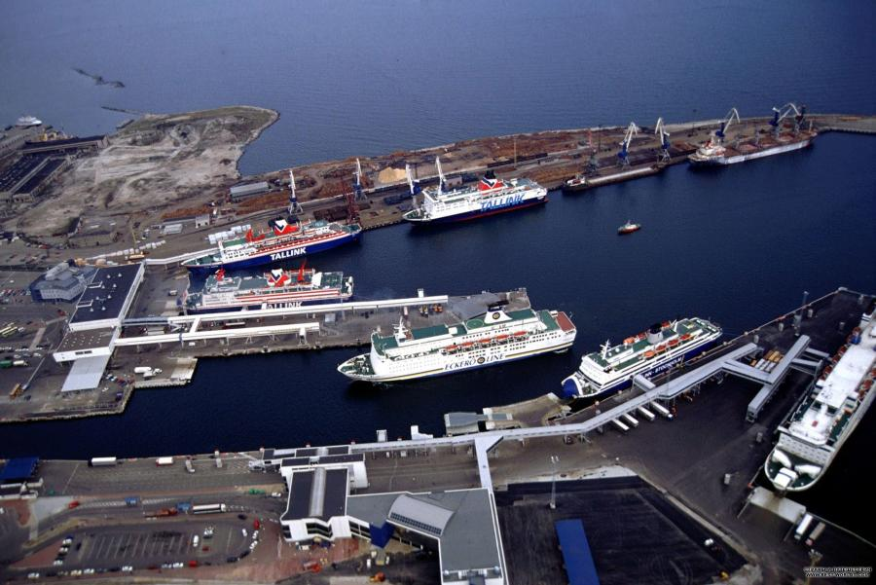
Транспорт
Естонія має розвинену транспортну мережу. Понад 80% вантажних і 70% пасажирських перевезень припадає на автомобільний транспорт.
Довжина залізниць — 1000 км.
Основні морські порти: Таллінн і Тарту.
Розвивається газопровідний і повітряний транспорт.

Slide 19
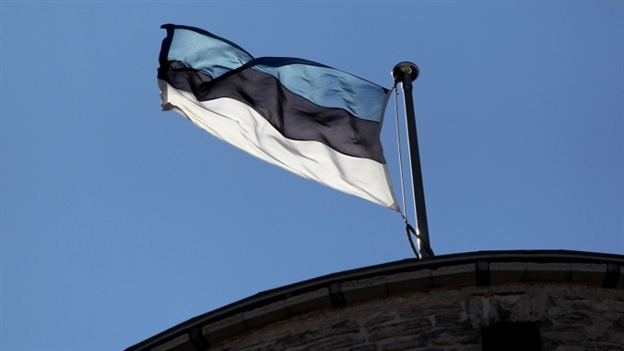
Зовнішньоекономічні зв’язки
Найважливіші торговельні партнери — Росія, Фінляндія, Німеччина, Латвія, Литва.
Основна експортна продукція: м'ясо — молочні та рибні продукти, електротехнічні вироби, продукція легкої та хімічної промисловості.
Імпорт: апатити, бавовна, вовна, шкіра, легкові та вантажні автомобілі, чорні метали, цитрусові, чай.

Slide 20
Дякую за увагу!!!

